Slide 1
第2章 Java语言基础
云南大学软件学院 江华
huajiang@ynu.edu.cn

Slide 2
目录
CONTENTS
2.1
Java语法基础
2.2
运算符与表达式
2.3
流程控制语句
2.4
数组
2.5
字符串

Slide 3
Java语法基础

Slide 4
目录
CONTENTS
2.1.1
标识符与关键字
2.1.2
数据类型
2.1.3
常量与变量

Slide 5
标识符与关键字
Identifiers & Keywords

Slide 6

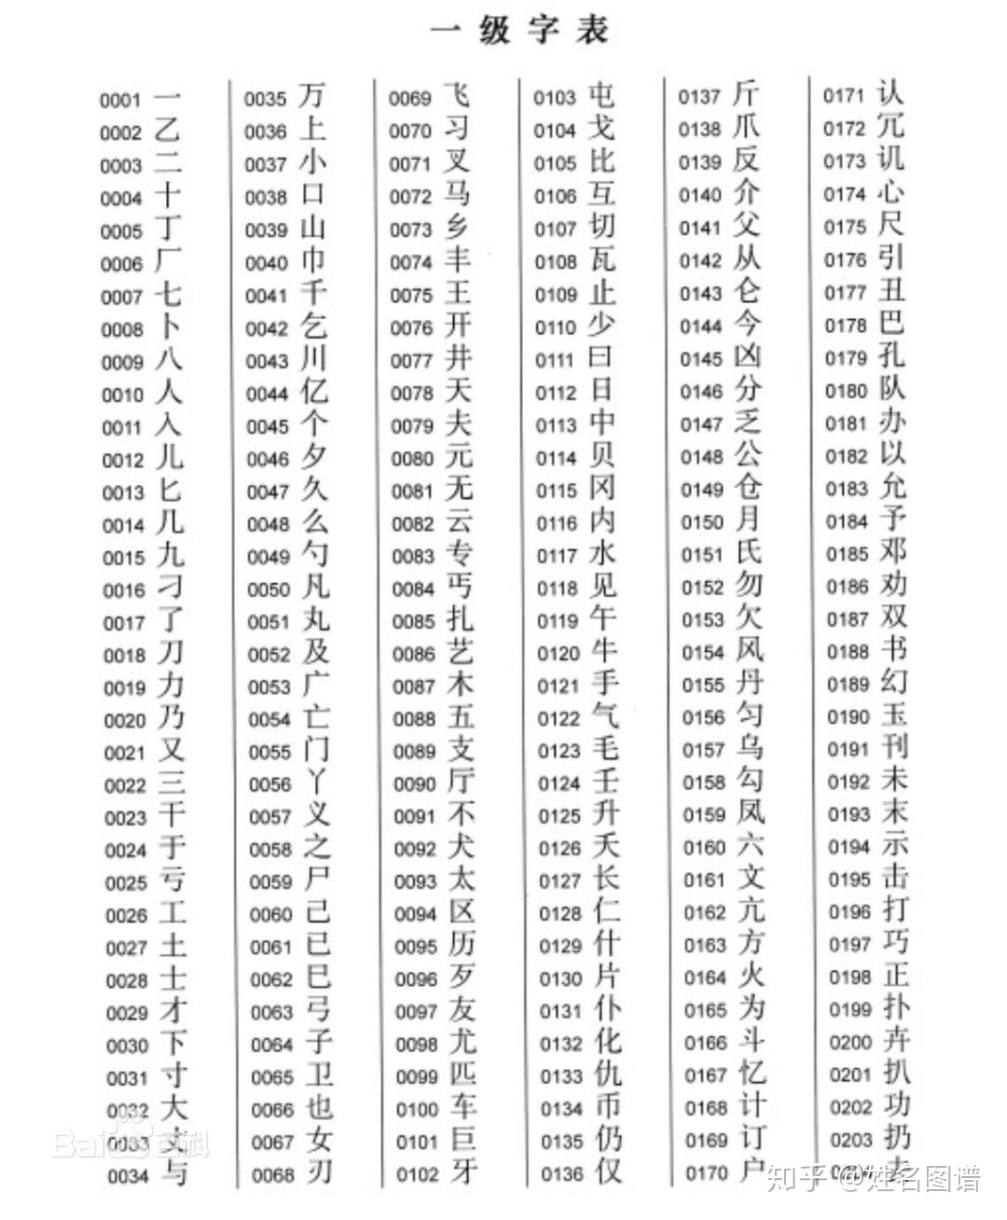
1. Java标识符
标识符： 用来标识类名、变量名、方法名、类型名、对象名、数组名及文件名的
有效字符序列称之为标识符。
《人名规范用字表》

Slide 7
1. Java标识符
标识符： 用来标识类名、变量名、方法名、类型名、对象名、数组名及文件名的
有效字符系列称之为标识符。
标识符的规定(命名规则)：
标识符可以由英文字母、数字、下划线_、美元符号$组合而成，长度不受限制
标识符必须以字母、_、$开头，不能以数字开头
Java标识符区分字母的大小写
A 不同于 a；
Bob 不同于 bob；
1
2
3
Java语言采用Unicode标准字符集，其编码（java源程序）中一个字符占16位，即占2个字节。
尽管$是一个合法的标识符字母，但在你的代码中不要使用（Java编译器专用）。

Slide 8
命名规范
NO.1
变量名、对象名、方法名、包名等标识符全部采用小写字母；如果标识符由多个单词构成，则首字母小写，其后单词的首字母大写，其余字母小写，如:getAge。
NO.2
类名要求每个单词的首字母大写 ，如:HelloWorldApp 。
Java
命名规范
NO.4
NO.3
常量名为全大写，如果是由多个单词构成，可以用下划线隔开，如: WEEK_OF_MONTH 。
强制的：不能与关键字（50个）同名，也不能与3个特殊值同名：false 、 true、 null 。

Slide 9
提醒：关键字不能做标识符
2、 关键字 ( 50个)
abstract
boolean byte break
char case continue catch class
double default do
else extends
float for final finally
int if import implements interface instanceof
long new
package private protected public
return
short static switch super synchronized
This try throw throws
void while
数据类型
程序控制结构
第1章例题
类的定义
所涉及过的
常用的
要记忆
不常用
assert const enum goto native strictfp transient volatile

Slide 10
3、 分隔符
1
分号 ；
2
大括号 { }
3
括号 ( ) 、 [ ]
标识语句的结束，不能省略。
如： x=12;
y=4;
标明类体范围、方法体范围、复合语句的范围、进行数组成员的初始化等。
如：if 条件 { … } else { … }
( )用于强制类型转换或用作函数参数的标志；[ ]用于数组的定义和元素的引用。
如 int[ ] scores=new int[30]; scores[0]

Slide 11
4、 注释
1
行注释符 //
2
块注释符 /* */
3
文档注释符/** */
//三目运算符举例
int k=x<3 ? y : z; // 结果 k=2
/* 程序名：
主要功能：
版本：
编写时间 */
/** * 文档注释内容 */
包含在这部分中的注释可以通过javadoc命令来自动生成API文档。
Notes:
文档注释符/** */的功能
1、与块注释符类似
2、能被提取出来形成专门的文档

Slide 12
基本数据类型
Primitive data types

Slide 13
基本数据类型（ primitive type ）
Java的数据类型分为2大类：基本数据类型和对象数据类型（object type）。
基本数据类型是由最基本数据组成的数据类型，其数据是不可分解的。(分解后不能表达完整的含义)
对象数据类型是由用户定义的，由基本数据类型或对象数据类型构成，类（class）和接口(interface) 。
添加标题
添加标题
单击此处添加段落文本单击此处添加段落
单击此处添加段落文本单击此处添加段落
Notes:
8种基本数据类型，包括4种整型，2种浮点型，1种字符型和1种布尔型
基本数据类型的变量中保存数据值，而引用数据类型的变量保存地址。

Slide 14
基本数据类型
基本数据类型分类
基本数据类型
整数型
浮点数型
布尔型（boolean）
字符型（char）
单精度（float）
双精度（double）
字节型（byte）
长整型（long）
标准型（int）
短整型（short）
加F或f
加L或l

Slide 15
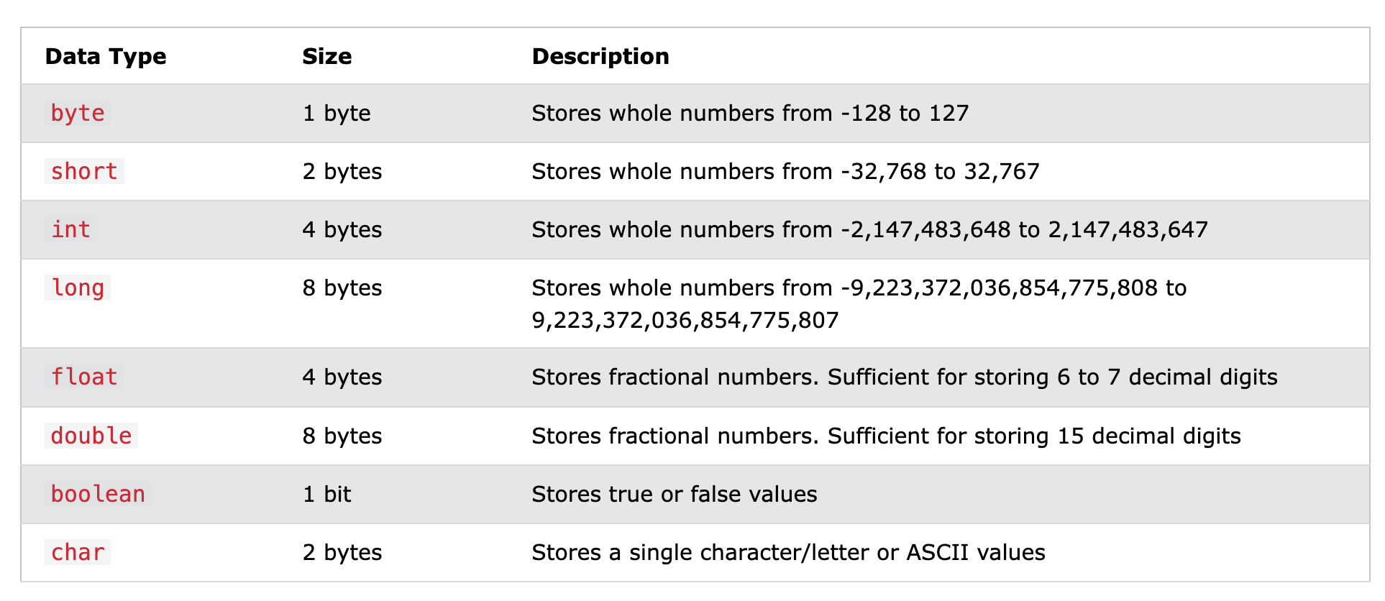
基本数据类型宽度与值范围
Java基本数据类型取值范围

Slide 16
关于整数类型的说明
数据类型
整数类型的数据值有负整数、零和正整数；
一个整数的缺省类型为int；(长整型数值加后缀L，40000L)
Java提供了4种进制的整数表示形式：
二进制数：用0和1之间的数字表示的数，以0b或0B为前缀，如 0b1011 或 0b1_011；
十进制数：用0~9之间的数字表示的数，其首位不能为0。
八进制数：用0~7之间的数字表示的数，以0为前缀, 如：07
十六进制数：用0~9之间的数字或a~f，A~F之间的字母表示的数，以0x或0X为前缀，
如： 0x8a

Slide 17
关于字符类型的说明
数据类型
字符类型（char）常量是用单引号括起来的Unicode码表中的单个字符， 如：
‘A’、‘1’、‘好’、‘！’、‘\t’ ，
char型变量可以用Unicode码表中的字符或排序位置声明，如：
char x=‘a’； 或者： char x=97；
有些不能通过键盘输入到字符串或程序中的控制字符（比如回车符）需要通过转义字符 \ 表示。如： char y=‘\”’；
转义字符 | 功能 | Unicode码
\b | 退格 | \u0008
\t | 水平制表 | \u0009
\n | 换行 | \u000a
\f | 换页 | \u000c
\r | 回车 | \u000d
由多个字符组成的字符序列叫字符串（String），字符串用双引号括起来。 如 "green"就是一个字符串。
Java中定义了一个String类来处理字符串。

Slide 18
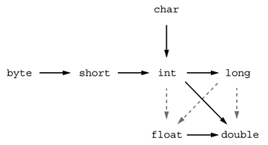
不同类型数据之间转换
当将一种数据类型的值赋给另一种数据类型的变量时，出现了数据类型的转换。
在整数类型和浮点数类型中，可以将数据类型按照精度从“高”到“低”排列如下级别：
double 高级别
float
long
int
short
byte 低级别

Slide 19
数据类型转换规则
不同类型数据之间转换
当将低级别的值赋给高级别的变量时，系统自动完成数据类型的转换。
例： float x=200; //将int类型值200转换成float类型值200.0， 结果x获得的值是200.0
float x=123456789; // ????
当将高级别的值赋给低级别的变量时，必须进行强制类型转换。
强制类型转换格式： （目标类型名）要转换的值; //要转换的值也可以是表达式
例： int i;
i=(int) 26L; //将long类型值26转换成int类型值26, 结果i 获得int类型值26
进行强制类型转换时，可能会造成数据精度丢失。

Slide 20
不同类型数据之间转换
将字符串数字转换为数值的方法
转换为整型示例：
例： int x1=Integer.parseInt(“260”); //字符串直接转换，x1=260
int x2=Integer.parseInt(txt1.getText()); //将文本框txt1中的文本转换为int型数值赋值给x2
转换为浮点型示例：
例： float y=Float.parseFloat(“23.5”); //y=23.5
double z=Double.parseDouble(“45.6”); //z=45.6

Slide 21
变量,常量,枚举

Slide 22
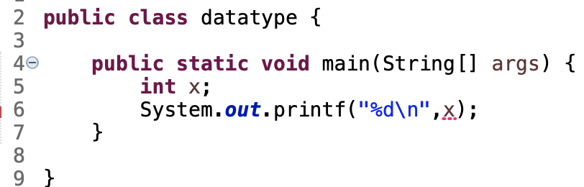
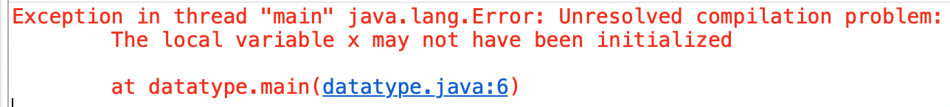
1.变量与变量定义
变量: 是指在程序运行过程中其值可以改变的量。
Java规定变量必须先定义后使用，且变量必须有明确的类型。
[修饰符] 变量类型 变量名[=变量初值 ];
例：
int i; // i 是一个整型变量，未初始化.
int j=10; // j 是一个整型变量，初始值为10.
int x, y=0;
i=5;
i=i+1; //使用未初始化的变量会引发编译器错误！

Slide 23
2. 常量与常量定义-final 关键字
符号常量: 用标识符表示的常量。要求先声明，后使用。
[修饰符] final 常量类型 常量名[=常量值];
例：
final int I =10;
final int J=I;
final double PI = 3.14159265358979323846;
final int K; //合法吗？（合法）
K=10; //可以对常量赋值吗？（初始时可以）
K=K+1; // 不合法

Slide 24
枚举enum. 常量与常量定义
枚举: 变量的取值范围是一个给定的有限集合。
enum Size {SMALL, MEDIUM, LARGE};
例：
Size s1;
Size s2=Size.SMALL; // Size. MEDIUM, Size. LARGE
s2=90; //非法赋值

Slide 25
运算符与表达式

Slide 26

目录
CONTENTS
2.2.1
算术运算符和算术表达式
2.2.2
关系运算符和条件运算符
2.2.3
逻辑运算符和逻辑表达式
2.2.4
位运算符和位表达式
2.2.5
赋值运算符
2.2.6
运算符的优先级

Slide 27
算术运算符与算术表达式
算术运算符：
算术运算符完成数学的加、减、乘、除等算术运算。
算术运算符包括双目运算符和单目运算符。
双目算术运算符包括+（加）、-（减）、*（乘）、/（除）和%（模运算，取余）。
(若整数相除，结果取整)

Slide 28
2.2.1 算术运算符与算术表达式
23+5 //结果是28
6*5 //结果是30
双目算术
运算符
27/3 //结果是9
45/4 //结果是11
9%3 //结果是0
9%4 //结果是1

Slide 29
2.2.1 算术运算符与算术表达式
符号：
++ （自增）
-- （自减）
- （负号）
例：
int j=5;
j++； //先运算，再自增
++j； //先自增，再计算
--j； //先自减，再运算
j--； //先运算，在自减
单目
运算符

Slide 30
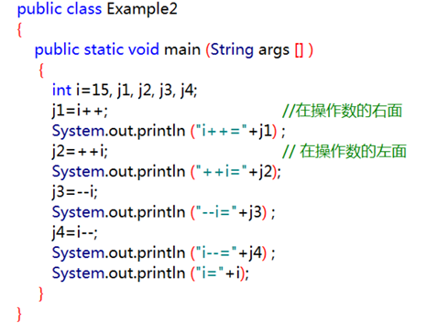
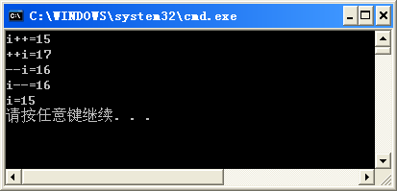
2.2.1 算术运算符与算术表达式

Slide 31
2.2.1 算术运算符与算术表达式
算术表达式：
表达式是用运算符将操作数连接起来的符合语法规则的运算式
表达式的数据类型由运算结果的数据类型决定
定义
数据
类型
例如：
int i=5, j=10, k;
k=(24+3*i)*j;

Slide 32
关系运算符与条件运算符
关系运算符与关系表达式：
关系运算符用于对两个数据进行大小比较运算。
< <= > >= == !=
关系表达式的结果是布尔类型，取值为 true（真） 或 false（假）。
例如：a>b，c<=a+b，x+y==3

Slide 33
关系运算符与条件运算符
关系运算符：
运算符
用例
功能
>
a > b
如果a > b成立，结果为true；否则，结果为false
>=
a>= b
如果a ≥ b成立，结果为true；否则，结果为false
<
a<b
如果a < b成立，结果为true；否则，结果为false
<=
a<=b
如果a≤b成立，结果为true；否则，结果为false
==
a==b
如果a = b成立，结果为true；否则，结果为false
!=
a!=b
如果a ≠ b成立，结果为true；否则，结果为false

Slide 34
关系运算符与条件运算符
关系表达式：
字符类型操作数的比较依据是其unicode码。
例：
String s=new String(“124”);
String t=new String(“124”);
System.out.println(s==t);
23.5>10.4
45!=45
‘ 7’>=‘6’
true!=false
‘T’<‘a’
‘u’<‘9’
s.equals(t)
true
true
false
原始类型可以使用运算符“ ==” 比较值大小，对象类型 “==” 的含义发了变化。

Slide 35
关系运算符与条件运算符
条件运算符：
？： （三目运算）
表达式1 ？表达式2 ：表达式3
例如：
int min , x=4, y=20;
min=(x<y)? x : y;
先求解x<y
-若x<y的值为true，将x的值给min。
-若x<y的值为false，将y的值给min。

Slide 36
逻辑运算符与逻辑表达式
逻辑运算符：用于判断组合条件是否成立。包括：
&&（条件与）、||（条件或）、!(非）。
逻辑运算真值表：
a | b | ！a | a&&b | a||b
false | false | true | false | false
false | true | true | false | true
true | false | false | false | true
true | true | false | true | true

Slide 37
逻辑运算符与逻辑表达式
例：
单击此处添加段落文字内容
( age>20) && (age<30) //判断age的值是否在20~30之间
1
单击此处添加段落文字内容
( ch= =‘b’) || (ch= =‘B’) //判断ch的值是否为字母’b’ 或’B’
2
单击此处添加段落文字内容
(y/x>=2) && (x!=0)
3
(x!=0) && (y/x>=2)
逻辑表达式的计算顺序是从左到右！！！

Slide 38
2.2.4 位运算符与位表达式

Slide 39
位运算符与表达式
位运算 是对整数类型的操作数按二进制的位进行运算，
所运算结果仍然是整数类型值。
位运算符：
~（位反）、&（位与）
|（位或）、^（位异或）
<<（左移位）、>>（右移位）
>>>（无符号右移位, 0填充最高位）

Slide 40
2.2.4 位运算符与表达式
位运算真值表：
a | b | ~a | a&b | a|b | a^b
0 | 0 | 1 | 0 | 0 | 0
0 | 1 | 1 | 0 | 1 | 1
1 | 0 | 0 | 0 | 1 | 1
1 | 1 | 0 | 1 | 1 | 0

Slide 41
位运算符与表达式
位运算符功能：
运算符 | 用例 | 功能
~ | ~a | 将a逐位取反
& | a&b | a、b逐位进行与操作
| | a|b | a、b逐位进行或操作
^ | a^b | a、b逐位进行异或操作
<< | a<<b | a向左移动b位,空位补0
>> 有符号右移 | a>>b | a向右移动b位,空位补符号位,正数补0,负数补1。
>>> 无符号右移 | a>>>b | a向右移动b位,移动后的空位均用0填充

Slide 42
位运算符与表达式
例如：a=15，b=2；计算~a和a^b的值。(用8位表示）
（1）将整数转换为二进制表示。
a= 0000 1111，b= 0000 0010
（2）对a按位进行取反操作。
~ 0000 1111 =1111 0000 (-16的补码)
（3）对a，b按位进行异或操作
0000 1111
^ 0000 0010
0000 1101
所得结果：~a=-16，a^b=13。
13

Slide 43
位运算符与表达式
移位运算符实例：
X（十进制） | 二进制补码 | X<<2 | X>>2 | X>>>2
15 | 00001111 | 00111100 | 00000011 | 00000011
-17 | 11101111 | 10111100 | 11111011 | 00111011

Slide 44
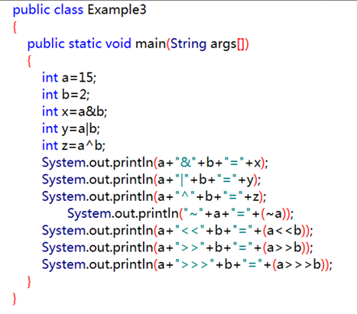
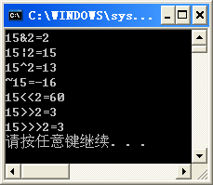
位运算符与表达式

Slide 45
2.2.5 赋值运算符

Slide 46
赋值运算符
赋值运算符：
赋值运算符作用是将右边表达式的值赋给左边的变量。
赋值表达式右边的表达式也可以是一个赋值表达式，这样的赋值表达式遵循右结合规律。
表现形式为：
vname = expression
例如：y = 4;
y *= 5;
例如：x = y = 7;
y=y*5;

Slide 47
赋值运算符
复合赋值运算符：
赋值运算符还可以与算术运算符、逻辑运算符和位运算符组合成复合赋值运算符，使用方法见下表。
运算符 | 用例 | 等价于 | 运算符 | 用例 | 等价于
+= | x += y | x=x+y | &= | x &= y | x=x&y
-= | x-= y | x=x-y | |= | x |= y | x=x|y
*= | x*= y | x=x*y | ^= | x ^= y | x=x^y
/= | x /= y | x=x/y | <<= | x <<= y | x=x<<y
%= | x %= y | x=x%y | >>= | x >>= y | x=x>>y
>>>= | x >>>= y | x=x>>>y

Slide 48
流程控制语句

Slide 49
一、结构化程序的三种基本结构
单击此处添加段落文字内容
顺序结构（Sequence Structure）
1
单击此处添加段落文字内容
选择结构（Selection Structure）
2
单击此处添加段落文字内容
循环结构（Iteration Structure）
3

Slide 50
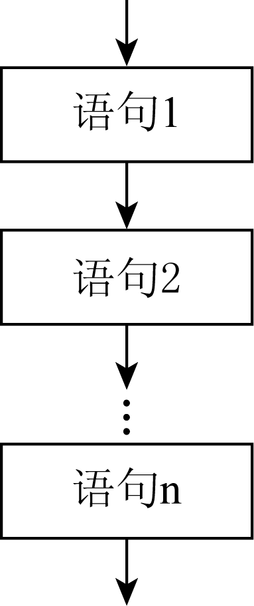
二、顺序结构
语句的执行顺序是按照程序语句书写的顺序，从上到下依次执行。
流程图画法

Slide 51
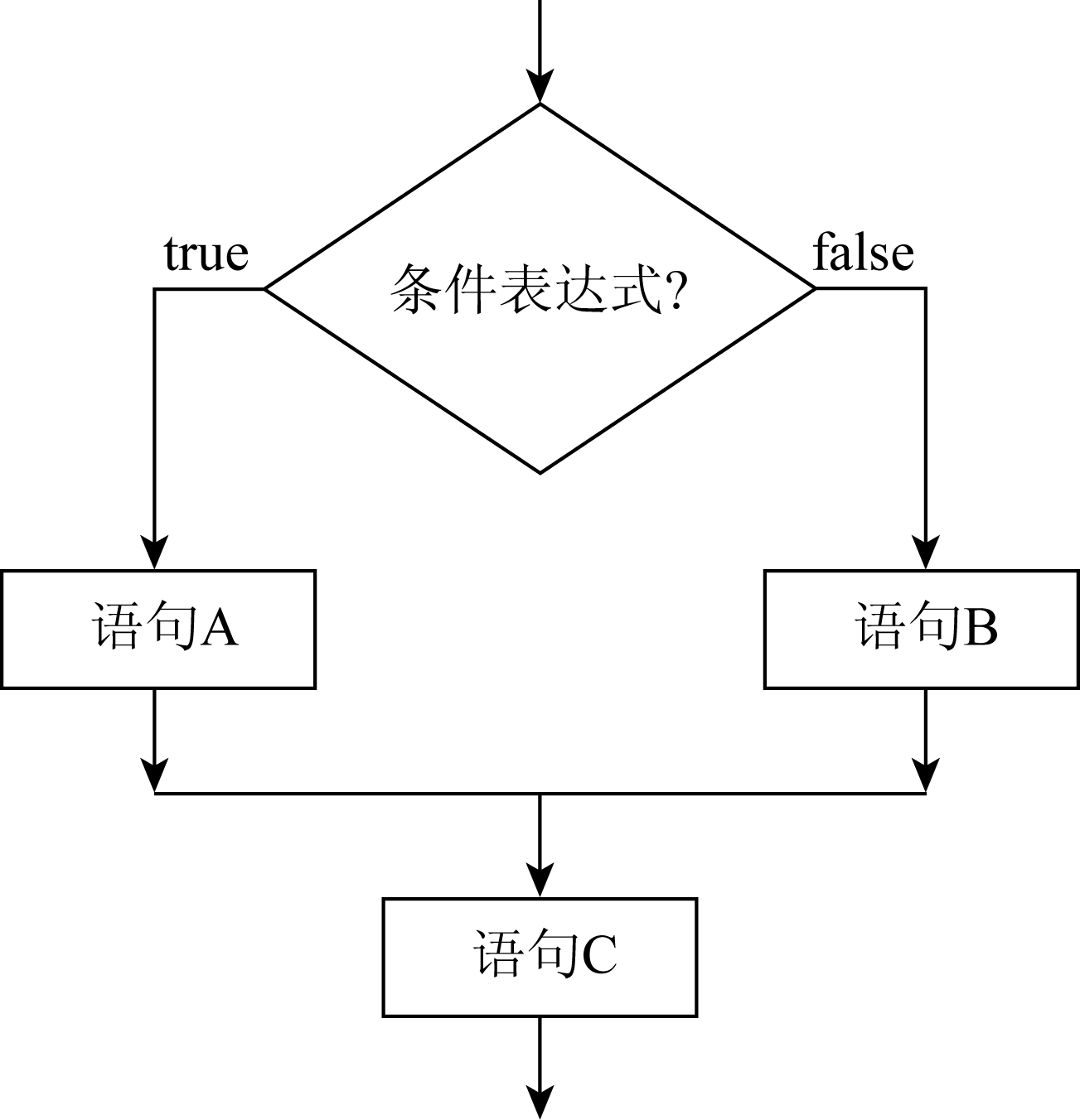
三、选择结构
程序的执行流程根据判断条件，选择其中一个分支执行。

Slide 52
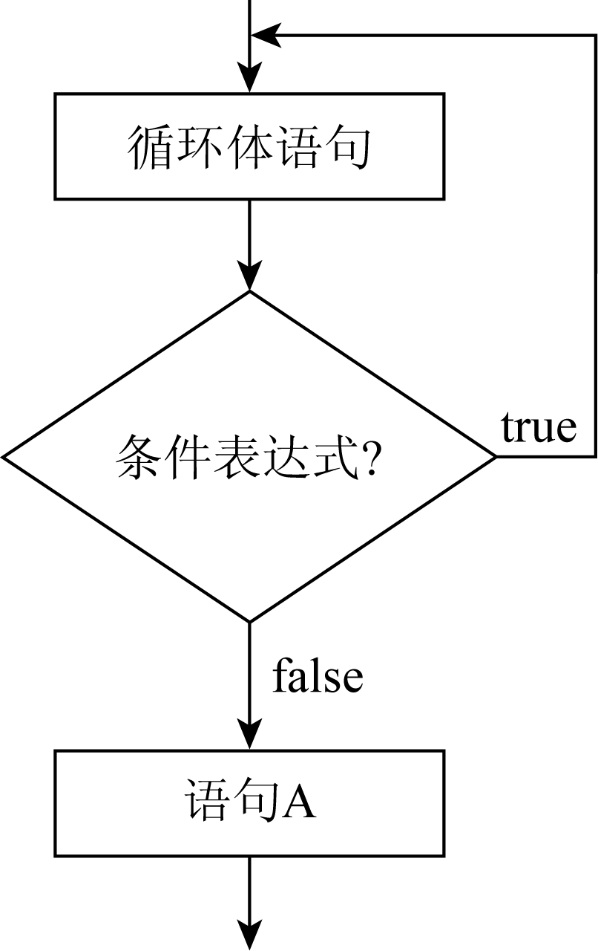
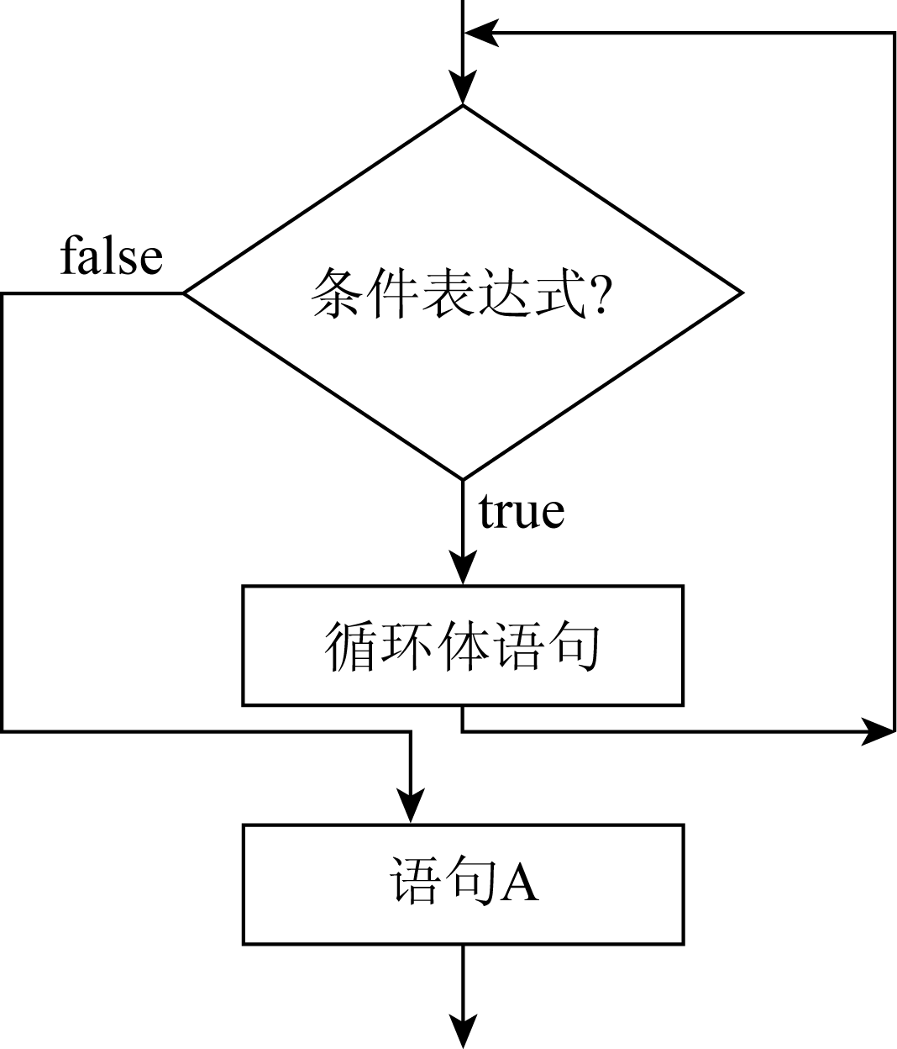
四、循环结构
如果满足一定条件，则反复执行一段程序，直到条件不再满足为止。

Slide 53
2.3.2 选择结构语句

Slide 54
选择结构语句
单击此处添加段落文字内容
If -else 语句：根据逻辑表达式进行选择
1
单击此处添加段落文字内容
switch语句：根据常量之进行选择。
2

Slide 55
选择结构和条件判断
周末我们去郊游
如果考试不及格，要补考
在现实生活中，需要进行判断和选择的情况是很多的。
如果你在家，我去拜访你
如果遇到红灯，要停车等待
70岁以上的老年人，入公园免票

Slide 56

if 语句
if (布尔表达式) {
语句
}
if (布尔表达式){
语句1
}else{
语句2
}
布尔表达式
简单语句
复合语句
true
false
语句
true
布尔表达式
false
语句1
语句2

Slide 57
if 语句
例：已知两个数x和y，比较它们的大小，使得x大于y。
If （x<y）{
t = x;
x = y;
y = t;
}
Tips:
在if-else结构中总是使用{ }.
If （x<y）
t = x;
x = y;
y = t;
等同于
If （x<y）{
t = x;
}
x = y;
y = t;

Slide 58
if - else 语句
例1：返回两个数中最大的一个。
If （x >= y）{
return x;
}else{
return y;
}
例2：返回两个数中最大的一个。
return (x>=y) ? x : y ;

Slide 59
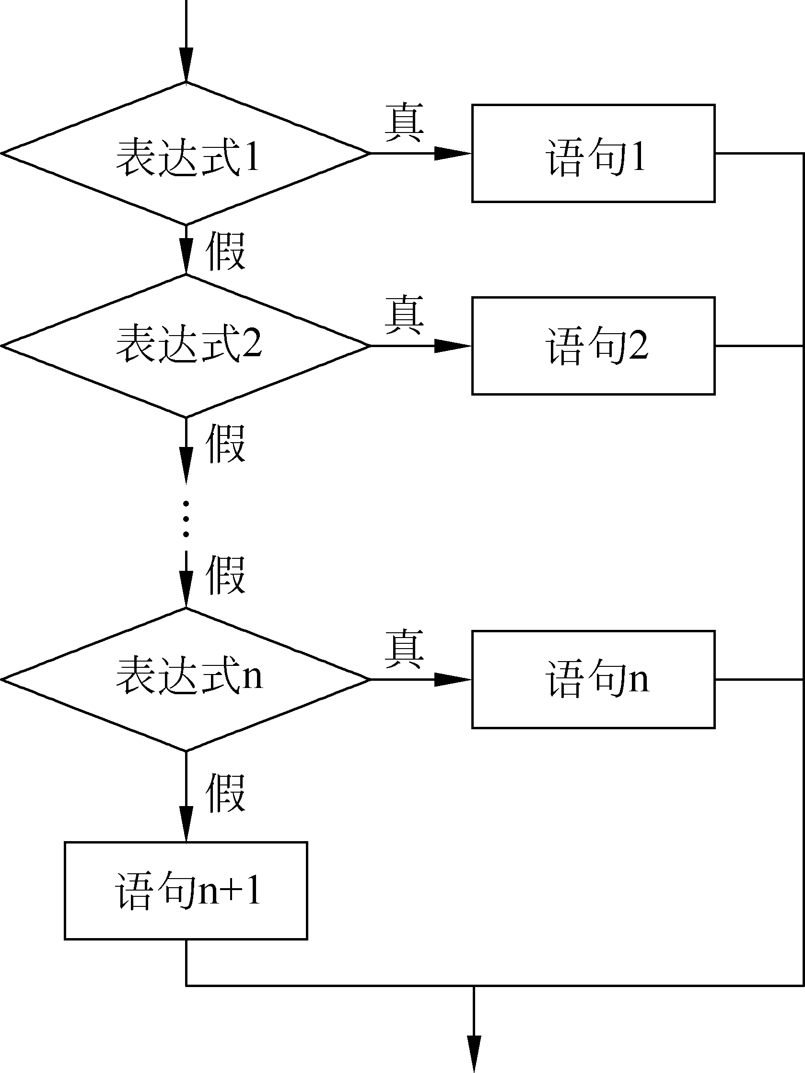
多分支的if语句
if 语句
if（布尔表达式1）{
语句1
}else if（布尔表达式2）{
语句2
…
}else if（布尔表达式n）{
语句n
}else{
语句n+1}

Slide 60
编写程序实现成绩分数到等级的转换
分数段 | 等级
90-100 | 优秀（A）
80-90 | 良好(B)
60-80 | 及格(C)
0-60 | 不及格(D)
char getLevel(float point){
if(point>=90){
return ‘A’;
}else if(point>=80){
return ‘B’;
}else if(point>=60){
return ‘C’;
}else{
return ‘D’;
}
}

Slide 61
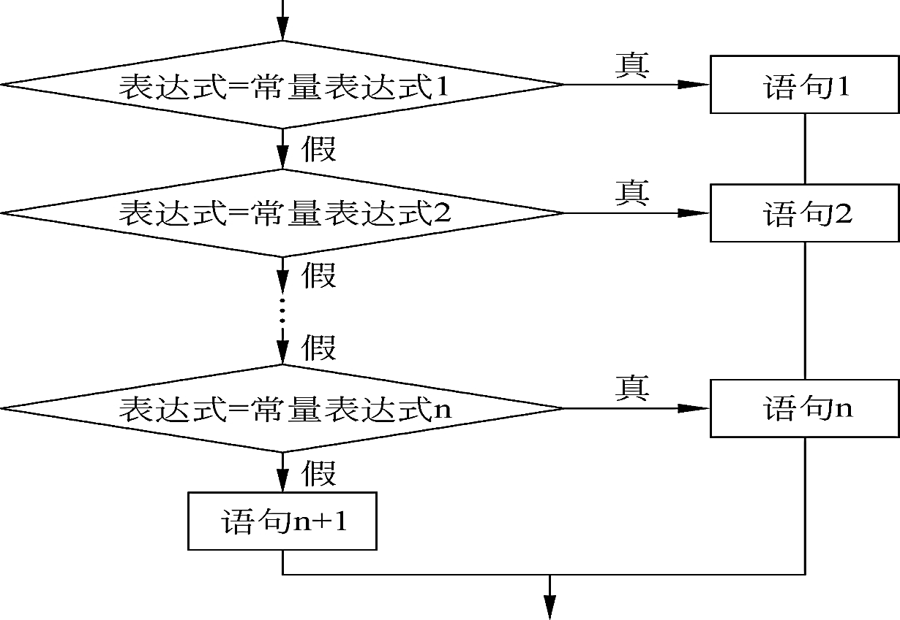
switch语句
int、byte、char、short
switch（表达式）
{ case 值1：语句块1；
case 值2：语句块2；
………
case 值n：语句块n；
[default： 语句块n+1；]
}
常量

Slide 62

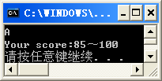
switch语句
import java.io.*;
public class Root
{
public static void main(String args[ ])throws IOException
{
char grade; grade=(char)System.in.read();
System.out.print(“Your score:");
switch(grade)
{ case 'A': System.out.println("85～100");break;
case 'B': System.out.println("70～84");break;
case 'C': System.out.println("60～69");break;
case 'D': System.out.println("<60");break;
default: System.out.println("enter data error!");
}
}
}
import java.io.*;
public class Root
{
public static void main(String args[ ])throws IOException
{
char grade; grade=(char)System.in.read();
System.out.print("Your score:");
switch(grade)
{ case 'A': System.out.println("85～100");break;
case 'B': System.out.println("70～84");break;
case 'C': System.out.println("60～69");break;
case 'D': System.out.println("<60");break;
default: System.out.println("enter data error!");
}
}
}
break；语句用于结束当前switch语句，执行其后的语句。

Slide 63
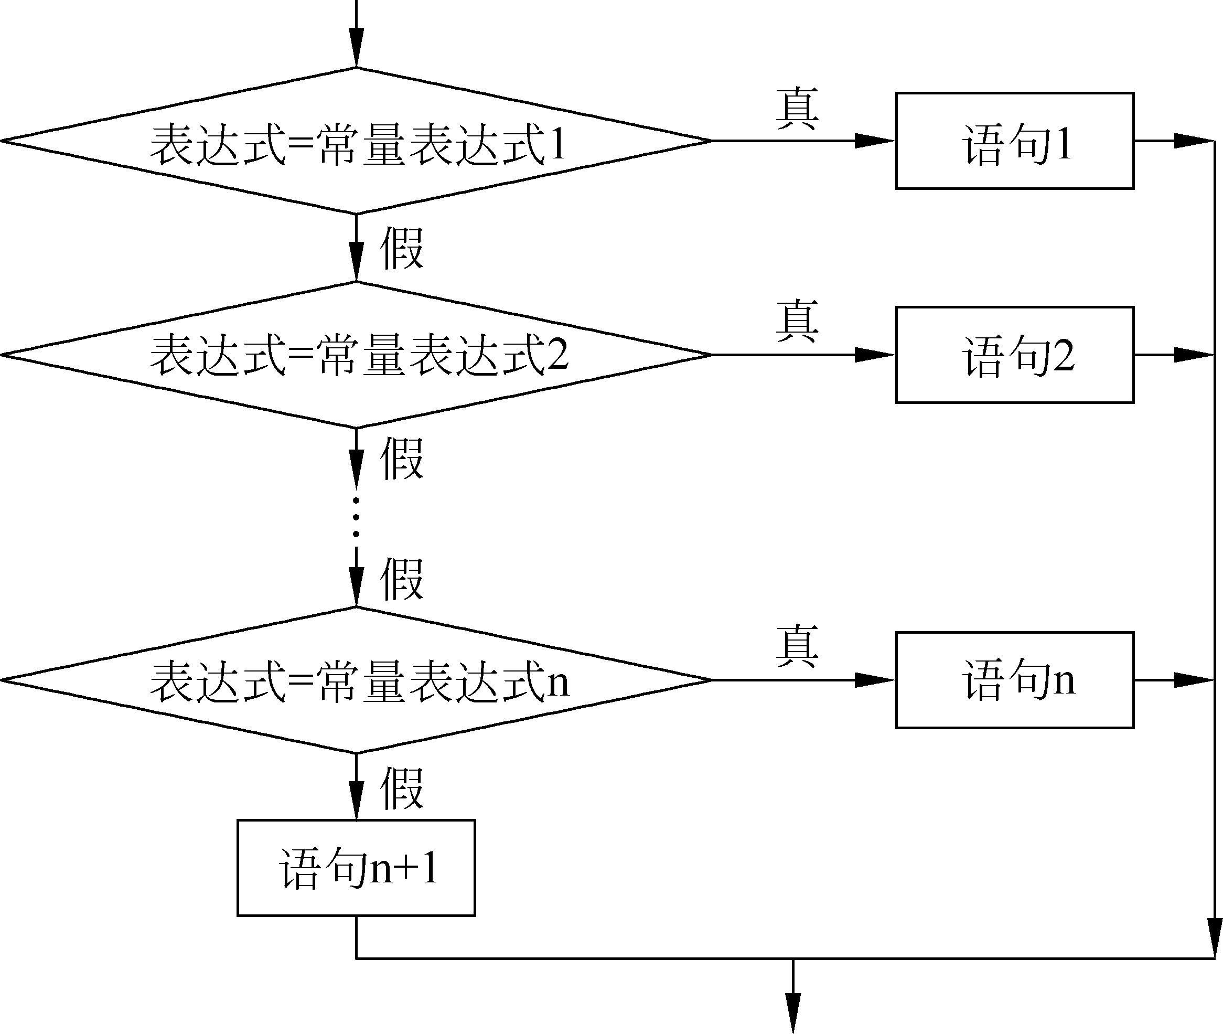
switch语句
switch（表达式）
{ case 值1：语句块1；
break；
case 值2：语句块2；
break；
………
case 值n：语句块n；
break；
[default：
语句块n+1；]
}

Slide 64

switch语句
grade=(char)System.in.read();
System.out.print("Your score:");
switch(grade)
{ case 'A': System.out.println("85～100");break;
case 'B': System.out.println("70～84");break;
case 'C': System.out.println("60～69");break;
case 'D': System.out.println("<60");break;
default: System.out.println("enter data error!");
}

Slide 65
switch语句
例: 将百分制成绩转化为优秀、良好、中等、及格和不及格的5级制成绩。标准为:
优秀: 90~100分;
良好: 80~89分;
中等: 70~79分;
及格: 60~69分;
不及格: 60分以下。

Slide 66
switch语句
public class Level {
public static void main(String args[ ]) {
short newGrade, grade;
grade=Short.parseShort(args[0]);
switch (grade/10) {
case 10:
case 9: System.out.println("优秀"); break;
case 8: System.out.println("良好"); break;
case 7: System.out.println("中等"); break;
case 6: System.out.println("及格"); break;
default: System.out.println("不及格");
}
}
}

Slide 67
2.3.3 循环结构语句

Slide 68
循环结构语句
单击此处添加段落文字内容
在一定条件下，反复执行一段程序代码，被反复执行的程序称为循环体。
1
单击此处添加段落文字内容
while语句、do…while语句和for语句。
2

Slide 69
while语句
while (条件表达式)
{
循环体
}
条件表达式
false
true
循环体

Slide 70
while语句
例：计算10!
public class MathTool
{
public static void Factorial(int n)
{
int i;
double s;
i=1;
s=1;
while (i<=n)
{
s=s*i++;
}
System.out.println("10!="+s);
}
}
例：计算10!
public class MathTool
{
public static void Factorial( )
{
double s=1*2*3*4*5*6*7*8*9*10; System.out.println("10!="+s);
}
}

Slide 71
二、do…while语句
do{
循环体
}while（条件表达式）;
当条件表达式为true时,重复执行循环体。
循环体
条件表达式？
true
false

Slide 72
二、do…while语句
例：计算1+3+5+…+99
public class Sum1
{
public static void main(String args[ ])
{
int i=1, s=0;
do
{
s=s+i;
i=i+2;
} while (i<100);
System.out.println("sum="+s);
}
}

Slide 73
二、do…while语句
例: 计算1～50之间的奇数和、偶数和
public class Sum2{
public static void main(String args[]) {
int i=1,oddSum=0,evenSum=0;
do
{ if(i%2==0) //如果i是偶数
evenSum+=i; //求偶数和
else //如果i是奇数
oddSum+=i; //求奇数和
i++;
}while(i<=50); //判断i的值是否在1～50之间
System.out.println("Odd sum="+oddSum);
System.out.println ("Even sum="+evenSum);
}
}

Slide 74
三、for语句
表达式1：循环初值；
表达式2：条件表达式，判断循环是否继续；
表达式3：修改循环变量值。
表达式1
for(表达式1;表达式2;表达式3)
{
循环体
}
false
表达式2
true
循环体
表达式3
for(表达式1；表达式2；表达式3 ){
循环体
}

Slide 75
三、for语句
例：计算s=1+2+3+4+…100
public class Sum3
{
public static void main(String args[])
{
int count, sum=0;
for (count =1; count <=100; count ++)
sum+= count;
System.out.println("sum="+sum);
}
}

Slide 76
三、for语句
1-100求和的Java实现
2 使用for语句
int sum=0,count;
for(count=1;count<=100;
count++)
sum+=count;
3 使用do…while语句
int count=1;
int sum=0;
do{
sum+=count;
count++;
} while(count<=100);
1 使用while语句
int count=1;
int sum=0;
while(count<=100){
sum+=count;
count++;
}
1
3
2
比较三种循环语句的差异

Slide 77
四、循环嵌套
例如：
for( ; ; ) //外循环开始
{ ….
for( ; ; ) //内循环开始
{ ……} //内循环结束
while(condition) //内循环开始
{…….} //内循环结束
} //外循环结束

Slide 78
四、循环嵌套
问题：求1!+2!+3!+…+10!
int i, j;
long fact, sum=0;
for (i=1; i<=10; i++)
{
fact=1;
for (j=1;j<=i; j++)
fact*=j;
sum+=fact;
}
内层循环的作用是什么？内层循环的循环条件和外层循环有何关系？

Slide 79
2.3.4 流程跳转语句

Slide 80
一、 break语句
单击此处添加段落文字内容
用于switch语句中，表示从switch语句中跳出，转去执行其后的语句
1
单击此处添加段落文字内容
用于循环语句中，表示从循环语句中跳出，转去执行其后的语句
2
for (i=1;i<10;i++)
{
……
break;
……
}
sum=I;

Slide 81
一、 break语句
不带标号的break语句：
从它所在的switch分支或最内层的循环体中跳转出来，执行分支或循环体后面的语句。
a:{ //标记代码块a
……
b:{ //标记代码块b
……
c:{ //标记代码块c
……
break b;
…… //这段语句将不执行
} //代码块c结束
…… //这段语句也不执行
} //代码块b结束
…… //从这段语句开始执行
} //代码块a结束
Break语句
带标号的break语句： break 标号名；
表示从该标号所代表的 语句块中跳出来，流程进入该语句块后面的语句。

Slide 82
一、 break语句
例：找素数(输出50以内的素数)
public class PrimeNumber{
public static void main(String args[ ])
{ int i,j,k;
boolean flag;
for(i=2; i<=50; i++)
{
flag=true;
for(j=2;j<=i/2;j++)
{
if(i%j==0)
{ flag=false; break; }
}
if (flag)
System.out.print(i+“ ”);//i 是素数，输出
}
}
}

Slide 83
二、 continue语句
单击此处添加段落文字内容
用在 while 和 do-while 语句中，表示转去执行条件判断，以决定是否开始新一轮循环。
1
单击此处添加段落文字内容
用在for循环语句中，表示转去执行“表达式3”，再进行条件判断，以决定是否开始新一轮循环。
2

Slide 84
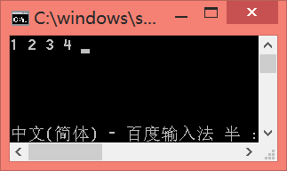
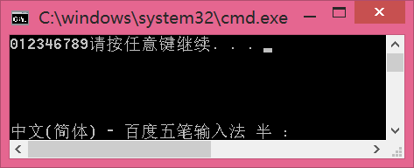
二、 continue语句
跳转语句示例：
for( int i= 0; i <10; i++ )
{
if ( i = = 5 )
continue;
System.out.print(i);
}
public class ExampleContinue
{
public static void main(String args[ ])
{
int i=1;
do
{
if(i==5) continue;
System.out.print(i+" ");
i++;
}while(i<10);
}
}

Slide 85
三、 return语句
格式
return 表达式
用来使流程从方法调用中返回，表达式的值就是调用方法的返回值，如果方法没有返回值，可以省略此语句。

Slide 86
2.4 数组

Slide 87
目录
CONTENTS
2.4.1
数组的基本概念
2.4.2
一维数组的创建与使用
2.4.3
二维数组的创建与使用

Slide 88
引例
JAVA考试结束，需要计算全班（50个同学）的平均成绩？
int stu1=92 ;
int stu2=87 ;
int stu3=72 ;
int stu4=65 ;
int stu5=75 ;
……
int stu50=86;
太麻烦
50个变量

Slide 89
2.4.1 数组的基本概念

Slide 90
数组的基本概念
int,long,float,char等都是基本数据类型，一个变量存储一个数据，称为简单变量。
数组是有序数据的集合，数组中的每个元素具有相同的数据类型。
复合数据类型
2
1

Slide 91
数组概念的定义
int [ ] data=new int[5];
数组概念
值
data
3 | 0 | 8 | 12 | 7
data[0] data[1] data[2] data[3] data[4]
数组名
下标

Slide 92
数组的分类
数组分为一维数组、二维数组和多维数组，如：
arr1[3]
arr2[3][4]
arr3[3][4][3]
分类
数组要先声明和并分配空间后才能使用。

Slide 93
2.4.2 一维数组的创建与使用

Slide 94
一、声明数组
作用：声明数组的名称和数组所包含元素的数据类型。
语法：格式1： 数组元素类型 数组名[ ]；
格式2： 数组元素类型[ ] 数组名；
创建数组
int[ ] MyArray;
Student[ ] rj13;
注：Java不允许在声明数组时指定元素个数。
int a[ 10 ] ;

Slide 95
二、分配内存空间
定义好的数组必须创建数组空间后才可以使用。Java不支持变长的数组，所以在创建数组空间时必须指明数组的长度，以确定所开辟内存空间的大小。
创建数组
语法格式：
数组名= new 数组元素类型[数组元素的个数]
MyArray=new int[10]；
wl14=new Student[71];

Slide 96
二、分配内存空间
数组声明可以和创建数组空间同时完成，如：
int[ ] MyArray=new int[10]；
Student [ ] wl14=new Student[71];
创建数组
如果数组元素类型是基本数据类型，还可以在创建数组空间的同时赋初值，如：
int[ ] MyArray={13,21,3,40,25,16,71,48,59,10 }

Slide 97
创建数组示例
int [ ] a= new int [10];
int[ ] a;
a=new int[10];
a[0] | a[1] | a[2] | a[3] | … | a[7] | a[8] | a[9]
 |  |  |  | …
68 89 91 90 95 65 70

Slide 98
三、数组元素初始化
若数组元素类型为基本数据类型,本步骤可以省略，Java会给各数组元素预设不同的初值。
数 据 类 型 | 初 始 值 | 数 据 类 型 | 初 始 值
byte | 0 | float | 0.0f
short | 0 | double | 0.0d
int | 0 | char | \u0000
long | 0L | boolean | false

Slide 99


数组必须先定义，后使用，如果是基本数据类型数组，系统自动进行初始化。
1
2
所有数组都有一个属性length，存储的是数组元素的个数，也称为数组的长度。
数组
注意事项
3
数组下标从0开始计数，以length-1作为最大下标，访问数组元素时应避免下标越界。
4
Java中数组的长度是固定的，即数组创建后，在内存中为数组分配了固定大小的空间，在数组的使用中，这个空间的长度保持不变。

Slide 100
四、应用实例
例：计算100个学生的平均成绩。
float sum=0;
int i;
int score[ ];
score=new int[100];
for (i=0; i<100; i++)
score[i]=(int)(Math.random()*100+1);
for (i=0; i<100; i++)
sum=sum + score[i] ;
sum=sum/100;
引用数组元素时下标不要越界（不要引用不存在的数组元素）
score.length

Slide 101
for each 循环
语法：
for(variable : collection)
statement
功能：对collection(集合)中的每一个元素（variable）进行遍历
例：
int a[ ]={1,2,3,4,5,6,7,8,9,10};
for (int i:a)
System.out.print(i + " ");

Slide 102
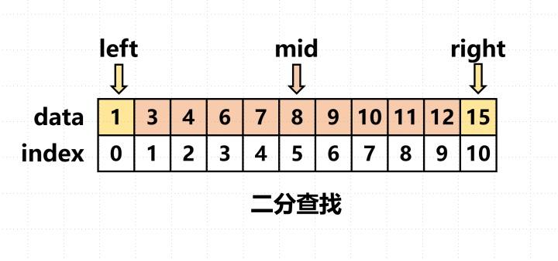
例：二分查找
public class Main { public static void main(String[] args) { int a[]={1,2,3,5,7,10,13,17,19,20,21}; int x=binarySearch(a,13); if(x>=0) System.out.println("Find it at "+x); else System.out.println(""+x+" is not in the array!"); }
public static int binarySearch(int[] array,int target){
….
} }

Slide 103
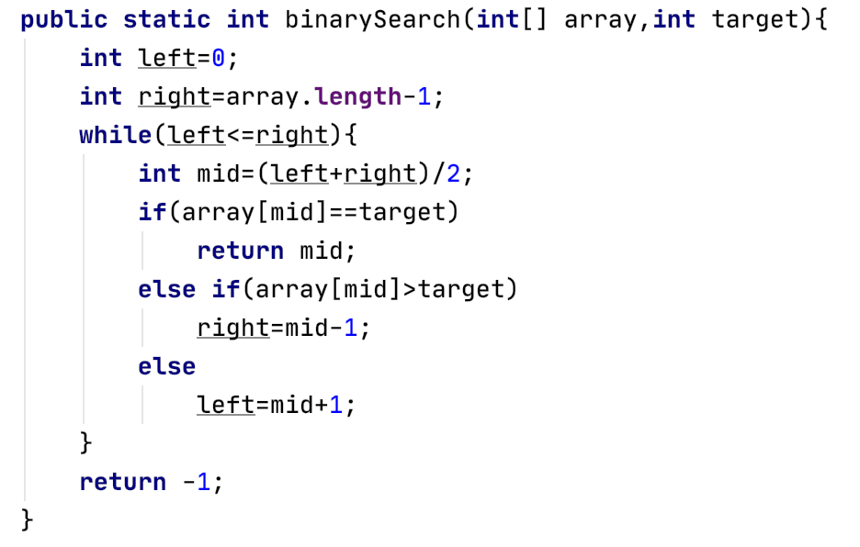
例：二分查找

Slide 104
2.4.3 二维数组的创建

Slide 105
思考
假设某学期每个学生修6门课程，每门课有一个成绩。
（1）如何用数组表示一个学生的6门课程的成绩？
（2）如何用数组表示35个学生的所有课程成绩？

Slide 106
思考
解答思考： 一个学生的6门课程的成绩
方法一:
int[ ] OneStudent=new int[6]; //OneStudent.length=6
OneStudent[0]=第1门课的成绩;
OneStudent[1]=第2门课的成绩;
………………….
OneStudent[5]=第6门课的成绩;
方法二:
int[ ] OneStudent={第1门课的成绩,第2门课的成绩,…..第6门课的成绩};

Slide 107
思考
35个学生的所有课程的成绩：
用二维数组：
int[ ][ ] AllStudents=new int[35][6]; //AllStudents.length=35
AllStudents[0][0]=第1位学生第 1门课的成绩;
AllStudents[0][1]=第1位学生第 2门课的成绩;
………………….
AllStudents[0][5]=第1位学生第 6门课的成绩;
………………….
AllStudents[34][0]=第35位学生第 1门课的成绩;
AllStudents[34][1]=第35位学生第 2门课的成绩;
………………….
AllStudents[34][5]=第35位学生第 6门课的成绩;

Slide 108
二维数组的创建
创建一个2行3列的二维数组
可以采用如下三种形式之一：
a[0][0] | a[0][1] | a[0][2]
a[1][0] | a[1][1] | a[1][2]
int a[ ][ ];
a=new int[2][3];
int [ ][ ] a=new int[2][3];
int a[ ][ ]={{1,2,3},{4,5,6}};

Slide 109
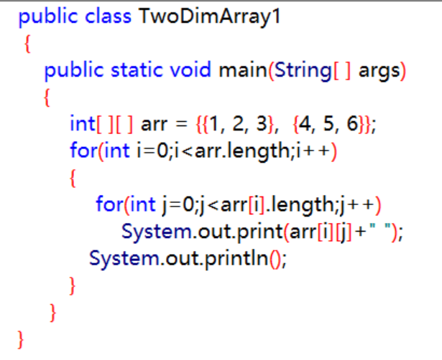
二维数组的应用示例
程序的运行结果：
arr | arr[0] | 1 | 2 | 3
 | arr[1] | 4 | 5 | 6

Slide 110
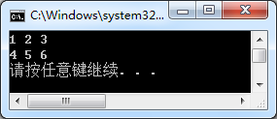
二维数组的应用示例
给出以下程序的运行结果：
public class TwoDimArray2 {
public static void main(String[ ] args) {
int[ ][ ] arr = {{1, 2, 3}, {4, 5, 6}};
int[ ] f = arr[0];
for (int i = 0; i < f.length; i++)
System.out.print(f[i] + " ");
System.out.println();
f = arr[1];
for (int i = 0; i < f.length; i++)
System.out.print(f[i] + " ");
System.out.println();
}
}
f
arr | arr[0] | 1 | 2 | 3
 | arr[1] | 4 | 5 | 6
f
arr[0] 、 arr[1] 是两个一维数组对象，其长度各为 3 ，而 arr 类型是 int[] [] ，内容值为 arr[0] 与 arr[1]。

Slide 111
三、对称数组和不对称数组
对称二维数组
直接为每一维分配相同大小空间.
如：int a[][]=new int[2][3];
不对称二维数组
从最高维开始，分别为每一维分配空间.
如: int b[][]=new int[2][];
b[0]=new int[2];
b[1]=new int[3];

Slide 112
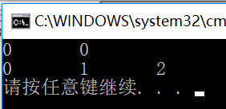
对称数组和不对称数组
例：分析例题代码片断的功能
int b[ ][ ]=new int[2][ ];
b[0]=new int[2];
b[1]=new int[3];
for (int i=0 ; i<b.length ; i++)
for (int j=0 ; j<b[i].length; j++)
b [i][j] = i*j ;
for (int i=0 ; i<b.length ; i++)
{
for (int j=0 ; j<b[i].length ; j++)
System.out.print(b[i][j] + ”\t”);
System.out.println(" ");
}
b | b[0] | b[0][0] | b[0][1]
 | b[1] | b[1][0] | b[1][1] | b[1][2]

Slide 113
2.5 字符串

Slide 114
字符串和String常量池
String str=“ABCD”;
字符串不是一种基本数据类型，通过String类定义。
String s=“abc”;
String t=“abc”;
s
“abc”
… …
“def”
String s=“abc”;
s=“def”;
t
Notes:
字符串由多个字符组成，占用较大内存，为了降低内存冗余，java中保留了一块特殊内存区域，叫做“String常量池”，当需要一个字符串常量时，并不是立刻为该常量分配内存空间，而是先检查内存中是否有同一字符串常量，如果存在，把该常量的引用指向常量池中的常量。

Slide 115
字符串比较
String s1=“Hello”;
String s2=“Hello”;
System.out.println(s1==s2);
System.out.println(s1.equals(s2));
String s1=new String(“Hello”);
String s2=new String(“Hello”);
System.out.println(s1==s2);
System.out.println(s1.equals(s2));
== 比较s1和s2是否为同一个引用,是则为true,不同则为False。
equals()方法则用于比较二者的内容是否相同，相同则为true，不同则为False。
s1
“Hello”
… …
… …
Hello
s2
s2
Hello

Slide 116
字符串比较
public int compareTo(String anotherString);
若当前字符串与参数字符串完全相同/大于/小于时，则返回0/正数/负数。比较时区分字母大小写。
String s1=“ABC";
String s2=“ABc";
if (s1.compareTo(s2)>0)
System.out.println("s1大而s2小");
else
System.out.println("s2大而s1小");

Slide 117
求字符串的长度
public int length（）方法——获得字符串长度
例： String s=“Study”,s1=“学习”；
System.out.println(s.length( ))；//显示5
System.out.println(s1.length( ))；//显示2
注意：在java中,每个字符(不论中文还是西文)都是占用 16 bits 的Unicode字符，故其长度都为1。

Slide 118
字符串的大小写转换
public String toUpperCase（）方法——将字符串中所有字母转换为大写字母
public String toLowerCase（）方法——将字符串中所有字母转换为小写字母
例： String s=“Study”；
System.out.println(s.toUpperCase( ))；//显示STUDY
System.out.println(s.toLowerCase ( ))；//显示study

Slide 119
判断字符串的前缀和后缀
public boolean startsWith(String prefix);
public boolean endsWith(String suffix);
判断当前字符串的前缀和后缀是否为指定的字符子串。
例：String s=User.getID（）；
if （s.startsWith（”320705”））
System.out.println(“此人是连云港的”);

Slide 120
查找指定字符的位置
public int indexOf(String ch);
从前往后查找字符ch在当前字符串中第一次出现的位置，若找不到返回-1。
public int indexOf(String ch，int start);
在当前字符串中从指定位置向后查找，并返回该字符首次出现的位置。
1
2
与上面对应的从后往前找的方法：
public int lastindexOf(String str);
public int lastindexOf(String str，int start);

Slide 121
获取指定位置的字符
获取字符串中某个字符的方法：
public char charAt(int index); // index表示位置，从0开始。
String s1=“Hello”;
System.out.println(s1.charAt(0)); //输出 H

Slide 122
字符串连接
public String concat(String str);
将参数字符串连接在当前字符串的尾部。
例：String s=“早上好，”；
System.out.println（s.concat（”同学们 ”））；

Slide 123
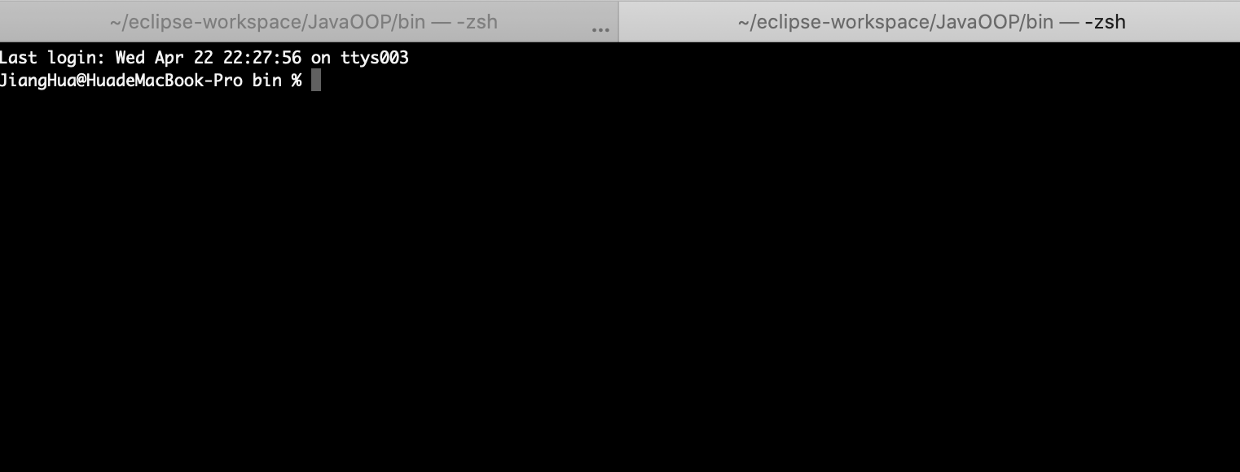
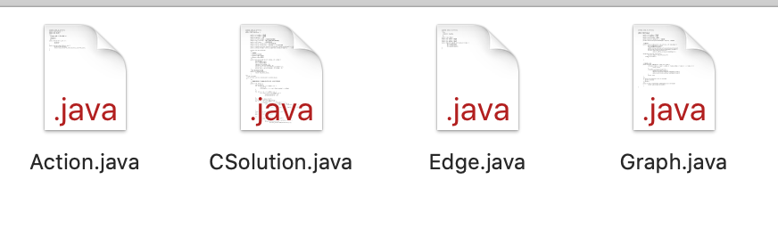
输入 Input、输出 output： 数据输入出源，抽象的概念
标准输入出：控制台，终端；
文件输入出：文件目录、文件
terminal
网络输入出：网卡，套接字 socket
内存缓冲区：数组，字符串….
files

Slide 124
从输入流读取数据：面向字符的读入器 Scanner类
包：java.util ;
功能：将输入源看作字符流，以token为单位读取顺序读取；
方法：
public boolean hasNext(); //判断是否还有下一个符号（字符串）
public String next() ; //读取下一个符号（字符串）
public boolean hasNextLine(); //判断是否还有下一行
public String nextLine() ; //读取下行
public boolean hasNextInt(); //判断是否还有整型
public int nextInt() ; //读取下一个整数
…..

Slide 125
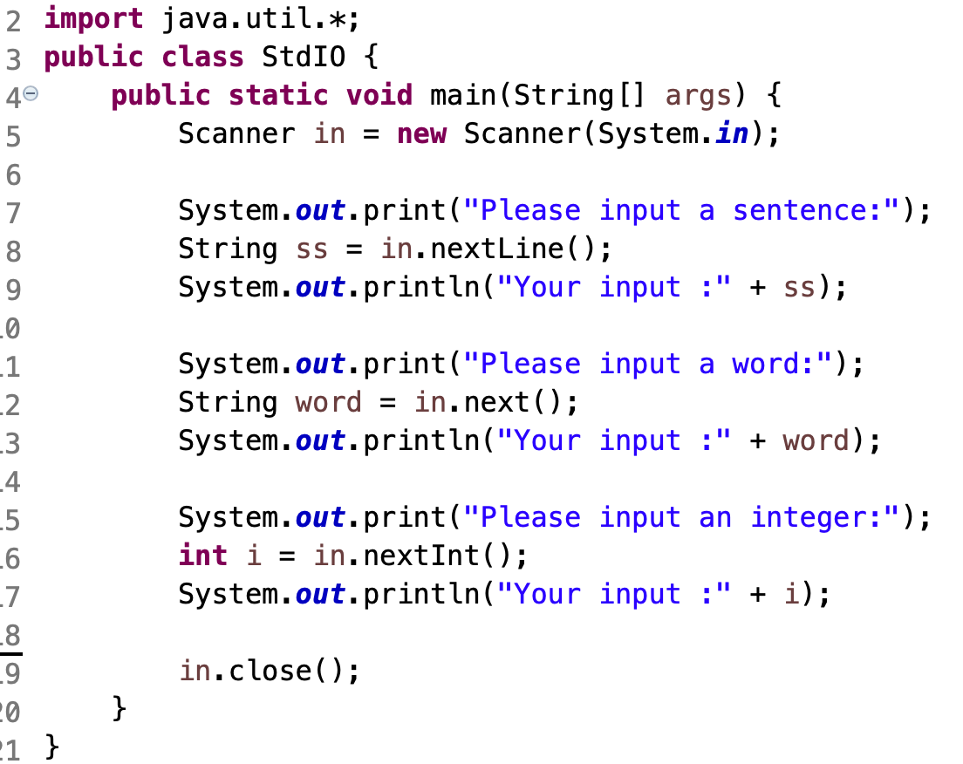
对应于C语言的 scanf()函数
从标准输入读取：
//导入Scanncer所在包
创建一个Scanner 对象in，标准输入System.in 为构造函数参数。
Scanner in = new Scanner(System.in);
对象in 以标准输入为输入源，以token为单位读入数据；
//创建Scanner对象，设定输入源
//从输入源读取
//从输入源读取
xxx yyy zzz 123
//从输入源读取
token

Slide 126
本章小结
Java的数据类型
分支结构
（if-else，switch-case）
标识符和关键字
循环结构
（while，do-while、for）
本章小结
运算符和表达式
数组
顺序结构
字符串

